Slide 1

Применение методов развивающего обучения на уроках информатики
Учитель информатики
МБОУ СОШ №49
Дьяченко Анастасия Ивановна.

Slide 2
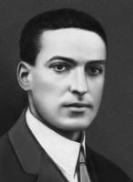
Теория о ведущей роли обучения Л.С. Выготского
(развивающее обучение)
«Один шаг в обучении может означать сто шагов в развитии» (Л.С.Выготский, 1933)
Лев Семёнович Выго́тский
(1896-1934)

Slide 3
Теория развивающего обучения Л.С. Выготского
В последние годы все больше возникала потребность в новых методах, подходах к обучению и образованию, которые бы отвечали прогрессивным требованиям и тенденциям XXI века.
В основу разрабатываемой в современной возрастной и педагогической психологии концепции о соотношении обучения и умственного развития ребенка легло положение о зонах актуального развития (ЗАР) и зоне ближайшего развития (ЗБР). Эти уровни психического развития были выделены Л.С. Выготским

Slide 4
Концепция развития УУД
Научное обоснование теории развивающего обучения впервые дано в трудах Л.С. Выготского, который в начале 30-х годов 20 в. выдвинул идею обучения, идущего впереди развития и ориентированного на развитие ребёнка как на основную цель.
Согласно его гипотезе, знания являются не конечной целью обучения, а всего лишь средством развития учащихся.
Л.С. Выготский предлагает ориентировать обучение не на сложившиеся особенности умственного развития, а на ещё только складывающиеся, не приспосабливать содержание обучения к способностям, а вводить такое содержание, которое требовало бы новых, более высоких форм мыслей. Переход процессов мышления на новую ступень и составляет основное содержание развивающего обучения.
Свое дальнейшее развитие они получили в работах С.Л. Рубинштейна, А.Н. Леонтьева, Д.Б. Эльконина, Л.В. Занкова, В.В. Давыдова, А.С. Менчинской и др. В их концепциях обучение и развитие предстают как система диалектически взаимосвязанных сторон единого процесса.

Slide 5
Л.С.Выготский писал: «Педагогика должна ориентироваться не на вчерашний а на завтрашний день детского развития». Он выделял два уровня в развития ребенка:
Зона актуального развития
Зона ближайшего развития

Slide 6
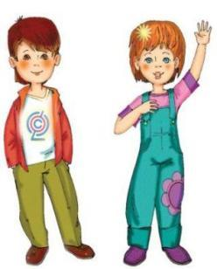
Зона актуального развития
То, что есть на данный момент, то, что ребенок может выполнять сегодня.
Уровень актуального развитие ребенка - задачи, которые ребенок может решать самостоятельно.

Slide 7
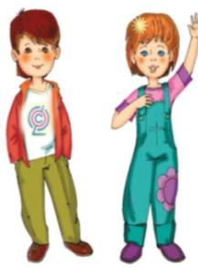
Зона ближайшего развития
Зона ближайшего развития характеризует процесс подтягивания психического развития вслед за обучением.
Зона ближайшего развития — «область не созревших, но созревающих процессов», задачи, с которыми ребёнок на данном уровне развития не может справиться сам, но которые способен решить с помощью взрослого. Уровень, достигаемый в сотрудничестве, — это потенциальный уровень развития ребенка, который станет актуальным в ближайшем будущем.

Slide 8

Зона ближайшего развития
«это расстояние между уровнем актуального развития ребенка и уровнем возможного развития, определяемым с помощью задач, решаемых под руководством взрослых. Зона ближайшего развития определяет функции, не созревшие еще, но находящиеся в процессе созревания; функции, которые можно назвать не плодами развития, а почками развития, цветами развития".
Л.С. Выготский

Slide 9
Исходное понимание зоны ближайшего развития.
Зона актуального развития
Поле работы с учебным материалом
Зона ближайшего развития
Зона актуально недоступного
Проблемный эпицентр

Slide 10
По Л. С. Выготскому, развитию и поиску новых средств выполнения деятельности способствуют сложные задания, с которыми ребенок не может справиться самостоятельно и вынужден обращаться за помощью взрослого.
Педагог должен понимать природу и причины сложностей, с которыми столкнулся ученик и организовать его деятельность так, чтобы ребенок выполнял самостоятельно задания, находящиеся в его зоне актуального развития, оказывая помощь только в сложностях, недоступных для его самостоятельного выполнения.
Учитель также должен определить ЗБР ребенка, ее границы и проблемный эпицентр. Затем предложить ребенку выполнить задания, которые будут находиться в ЗБР. Учитель должен каждому ребенку оказать ту помощь, в которой ребенок больше всего нуждается.

Slide 11
Зачастую, учитель предъявляет образец выполнения готового задания. Такая помощь может помочь ребенку в решении, однако, не приводит к развитию и пониманию, а следовательно, ошибка может повторится.
Для развитие необходимо наличие деятельности и жизненный опыт самостоятельного преодоления трудностей. В данной концепции взаимодействие педагога и ребенка происходит с равных позиций, как двух равноправных субъектов учебной деятельности, и приводит к развитию. Учитель также должен способствовать организации рефлексии ученика для прояснения причин затруднений в ходе выполнения задания или ошибки.

Slide 12
Система работы
ориентирована
НА
Сотрудничество
учителя и ученика

Slide 13

Таким образом, во взаимодействии с педагогом, регулярно получая необходимую помощь и рефлексируя совместную деятельность, ребенок присваивает не только способы деятельности, но и способы ее рефлексии (в том числе демонстрируемые взрослым), что гораздо важнее с точки зрения развития, так как способствует развитию у ребенка способности к самообучению

Slide 14
Основные показатели ЗБР у ребенка
ПОМОЩЬ ВЗРОСЛОГО
ПОЗНАВАТЕ ЛЬНАЯ
АКТИВНОСТЬ
УМЕНИЕ СОТРУДНИЧАТЬ
РЕШЕНИЕ
АНАЛОГИЧНЫХ
ЗАДАНИЙ
Самая широкая ЗБР у нормально развивающегося ребенка, все ее показатели присутствуют в полном объеме. При аномальном развитии ЗБР сужена и показатели наблюдаются в меньшем объеме.

Slide 15
Размер зоны ближайшего развития (широкая, узкая) - большая или меньшая возможность перейти от того, что ребенок умеет делать самостоятельно, к тому, что он может, умеет дела в сотрудничестве.
Для развития чрезвычайно эффективно постоянно преодолевать грань между сферой актуального развития и зоной ближайшего развития - областью неведмой, но потенциально доступной для познания.

Slide 16
У каждого ребенка различная величина ЗБР.
Двум мальчикам предлагалось выполнить стандартный тест интеллекта для 8-летних детей (что соответствует их реальному возрасту). После того, как каждый из них успешно справился с заданием, им предлагалось при помощи взрослого решить более сложные задачи.
На этом этапе один из детей показал результат, соответствующий уровню развития 9-летнего ребенка, адругой — 12-летнего. По мнению Л. С. Выготского, это является доказательством различного потенциала к обучению у двух данных детей, а выявленная таким образом «дистанция между уровнем фактического (актуального) развития, определяемым по результатам самостоятельного выполнения заданий, и уровнем потенциального развития, определяемым по результатам выполнения заданий под руководством взрослого или в сотрудничестве с более способными сверстниками» и является зоной ближайшего развития.

Slide 17
Методы
обучающего развития на уроках информатики
Notes:
Одни отождествляют его с индивидуальным, другие — с дифференцированным подходом, в принципе всегда существовавшим в нашей общеобразовательной школе.

Slide 18

Развивающее обучение
Развивающее обучение происходит в зоне ближайшего развития ребенка.
Определить внешние границы зоны ближайшего развития, отличить ее от актуальной и недоступной зоны - задача, которая решается пока только на интуитивном уровне, зависящем от опыта и мастерства педагога.
включение в процессе обучения не только рациональной, но и эмоциональной сферы;
проблематизация содержания;
вариативность процесса обучения, индивидуальный подход;
работа над развитием всех (сильных и слабых)
детей.

Slide 19
Развивающее обучение
Цель – создание условий для проявления познавательной активности ребенка.
Эта цель достигается следующими путями:
Создание педагогом проблемной ситуации;
Использование разнообразных форм и методов организации совместной деятельности;
Создание атмосферы заинтересованности каждого ребенка в совместной деятельности;
Стимулирование детей к высказываниям, использованию различных материалов, способов выполнения заданий;
Оценивание не только конечного результата (правильно - неправильно), но процесса деятельности ребенка;
Поощрение стремления ребенка находить
свой способ решения задачи.

Slide 20
Дифференциации обучения
В качестве основного пути осуществления дифференциации обучения предлагается формирование групп. Деление на группы осуществляется, прежде всего, на основе критерия достижения уровня обязательной подготовки
Чаще всего выделяются три группы учащихся
базовый
средний
высокий
Notes:
Основной замысел развивающего урока состоит в том, чтобы раскрыть содержание субъектного опыта учеников по рассматриваемой теме, согласовать его с задаваемым знанием, перевести в соответствующее научное содержание (т. е. "окультурить") и тем самым добиться усвоения материала. Учитель на уроке помогает ученику преодолеть ограниченность его субъектного опыта, существующего часто в виде разрозненных представлений, относящихся к различным областям знания, переводя этот опыт на научно-значимые образцы, носителями которых он, учитель, является.
Профессиональная позиция учителя должна состоять в том, чтобы знать и уважительно относиться к любому высказыванию ученика по содержанию обсуждаемой темы. Он должен продумать не только, какой материал он будет сообщать на уроке, но и какие содержательные характеристики по поводу этого материала возможны в субъектном опыте учащихся (как результат их предшествующего обучения у разных учителей и собственной жизнедеятельности).

Slide 21
Для отбора учеников в группу определенного уровня, можно использовать анкетирование. С помощью анкетирования учитель может выявить интерес учеников к предмету (информатике), уровень знаний по предмету.
Нужно это для того, чтобы выяснить, в группу какого уровня следует отнести ученика. При этом учитель должен объяснить цель данного анкетирования: в зависимости от способностей и интереса к информатике, ученик имеет возможность решать на уроках посильные для него задания 1-го (базового), 2-го (среднего), или 3-го (высокого) уровня.
В этом случае оценка будет зависеть от выбранного уровня, и для получения более высокого балла ученик может попытаться решить задания других уровней. Если ученик почувствует в себе силы решать задачи высокого уровня, или наоборот, не будет справляться с заданиями, он может перейти на другой уровень, и решать посильные задания.

Slide 22
В современных условиях важно то, что каждый ученик может добровольно выбрать для себя уровень усвоения и отчетности в результатах своего учебного труда. При этом школьник несет ответственность за выполнение обязательных требований, что позволяет ему иметь положительную оценку по информатике
Это кардинально меняет традиционные подходы к организации обучения информатике: не следует решать за ученика, какой уровень усвоения соответствует его способностям, но следует создать в классе такие условия, при которых достижение обязательного уровня будет реальным, ученики, способные двигаться дальше, будут заинтересованы в этом продвижении.

Slide 23
Виды дифференцированных заданий
№ | Индивидуальная форма работы | Групповая форма работы
1 | Задачи с различными условиями, допускающие одинаковые, с точки зрения информатики, решения | Задачи с различными условиями, допускающие одинаковые, с точки зрения информатики, решения
2 | Разноуровневая совокупность заданий к решаемой задаче | Взаимодополняющие задачи с различными условиями
3 | Уровневые взаимосвязанные задачи | Уровневые взаимодополняющие задания
4 | Индивидуальная самостоятельная работа | —
5 | Задачи, допускающие несколько способов решения | Творческие задания

Slide 24
РАЗНОУРОВНЕВЫЕ ЗАДАНИЯ
A. Подсчитайте количество информации на странице учебника, имеющей 50 строк по 60 символов?
B. Достаточно ли места на дискете объемом 1,44 Мб для хранения книги из 600 страниц, содержащих по 90 строк из 50 знаков?
C. Матричный принтер имеет скорость 1024 бит/с. Сколько времени необходимо для распечатки 10 листов, если каждый лист вмещает 30 строк по 60 символов, а смена листа занимает 10 с?

Slide 25
РАЗНОУРОВНЕВЫЕ ТЕСТЫ
А.
1. Э.Т.-это:
1)прикладная программа, предназначенная для обработки структурированных в виде таблицы данных;
2)прикладная программа для обработки кодовых таблиц;
3)системная программа, управляющая ресурсами ПК при обработке таблиц
4)устройство ПК, управляющее его ресурсами в процессе обработки данных в табличной форме;
2. Строки Э.Т. :
1)именуются пользователем произвольным образом;
2)обозначаются буквами русского алфавита;
3)обозначаются буквами латинского алфавита;
4)нумеруются
…..

Slide 26
1.Какая из перечисленных ссылок на ячейку А4 является абсолютной только по столбцу
1) $А4 2) $A$4 3)A4 4)A$4
2. В ячейке С2 записана формула =А1+В$2. Какой вид она приобретет при копировании в ячейку С4?
1)=А3+В$3 2)=А3+В2 3)=А3+В$2 4)=А3+В3
…..

Slide 27

Рефераты, доклады
работа с заготовками
форматирование текста
колонтитул
сноска
поиск дополнительной информации
работа с изображениями
создание и заполнение таблицы
список источников информации
оглавление
УДОВЛЕТВОРИТЕЛЬНО
ХОРОШО
ОТЛИЧНО

Slide 28
ПРОБЛЕМНОЕ ОБУЧЕНИЕ
Состоит в том, что перед учащимися ставится некоторая проблема, преодолевая которую, ученик осваивает те знания, умения и навыки, которые ему необходимо усвоить согласно программе
Можно создать проблемную ситуацию в названии темы урока:
Как измерить количество информации?(единицы измерения информации)
Что такое алгоритм?(Понятие алгоритма)
Учимся считать на компьютере (Электронные таблицы)
Как построить график, диаграмму (диаграммы и графики )

Slide 29
Перевёрнутый урок
Дома ученики смотрят и слушают подготовленные для них материалы.
Попутно он может обратиться к учебнику и дополнительным ресурсам. При такой форме занятий школьник чувствует большую ответственность за выполнение домашнего задания, от этого будет зависеть его успешность занятий на уроке.
Ученики приходят на занятие в школу, объединяются в группы и решают задачи, делают практические задания, задают вопросы друг другу и педагогу, при этом они сами обучают и поддерживают друг друга. Учитель выполняет роль организатора и консультанта, учитывая способности и уровень обученности своих школьников, он готовит разные задания для разных микро-групп.
В процессе консультирования и наблюдения за школьниками педагог понимает насколько усвоен материал и двигается дальше.

Slide 30
Индивидуальный подход
работа с одаренными детьми
подготовка к олимпиадам
подготовка к аттестации
метод проектов.

Slide 31
МЕТОД ПРОЕКТОВ
Позволяет школьнику овладеть умением построения цепочки: от идеи через цели, задачи, мозговой штурм до реализации и защиты своего проекта.
ходе подготовки работают над качеством сообщения, учатся отбирать материал. Учащиеся создают проекты как по информатике :
- история развития вычислительной техники
- архитектура ПК
- системы счисления
- …
Так и межпредметные: информатика – физика, -математика, литература,история, мировая художественная культура,…
Проекты «50 лет космонавтики », «300 лет Ломоносову»
Большие возможности для использования метода проектов предоставляет
и компьютерное моделирование. Здесь речь уже идет о том, что разработка
компьютерной модели того или иного процесса или явления уже сама по себе
является видом проектной деятельности. Если учащийся владеет приемами
программирования, то в этом случае он имеет возможность глубоко проникнуть
не только в самую суть явления, но и в его математическую модель, которую
затем необходимо воплотить в зрительный образ.

Slide 32
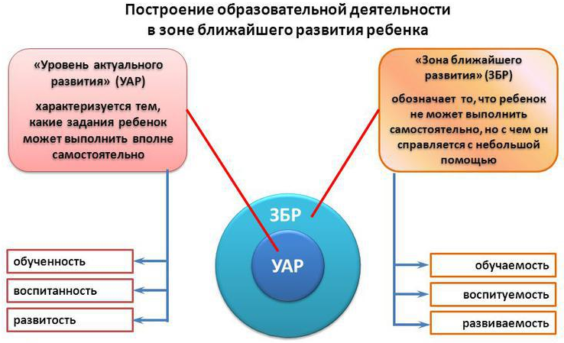
Планируемые результаты обучения
ЗАР

Slide 33
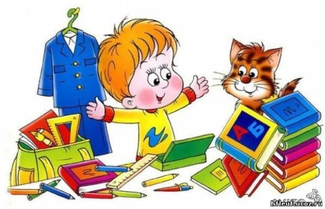
Недостатки теории
Критики отмечают, «...что нельзя пытаться подтолкнуть ребенка вперед до того, как у него разовьются способности, соответствующие той стадии развития, на которой он находится в данный момент» . Игнорирование актуальных потребностей развития приводит к серьезным личностным деформациям и, более того, психическим расстройствам.
Яркий пример: чрезвычайно «модные» сегодня попытки родителей «развивать» своих детей дошкольного возраста посредством обучения их счету и письму, иностранным языкам, музыке и т. п. зачастую не только наносят ущерб физическому и психическому здоровью, но и резко снижают мотивацию ребенка к обучению по достижении им школьного возраста.
Еще одна опасность: постоянная необходимость в посторонней помощи может подорвать независимость ребенка. Сторонники естественного развития неоднократно предупреждали, что каждый раз давая ребенку помощь или указания, мы тем самым укрепляем его зависимость от нашего мнения о том, о чем и как он должен думать, и подрываем его способность к самостоятельному мышлению».

Slide 34

Спасибо за внимание

